Slide 1
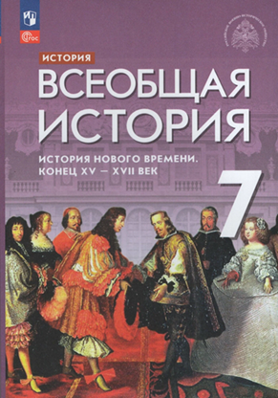
Урок повторения и обобщения по теме «Европа в XVI-XVII вв.: традиции и новизна»

Slide 2
повторим
«Малый ледниковый период»
«Революция цен»
Меркантилизм
Протекционизм
Мануфактура
Рынок
Биржа
Предпринимательство
Капитализм
Банк
Аграрная революция

Slide 3
повторим
Реформация-
Причины Реформации
Главные идеи М.Лютера
Главные идеи Ж.Кальвина
Итоги Реформации
Контрреформация
Чем занимался Орден иезуитов

Slide 4
Повторим
Как были устроены германские земли в н.16 века?
Причины Крестьянской войны
Идеи Т.Мюнцера
Основные положения хайбльронской программы
Чем завершилась крестьянская война
Содержание и значение Аугсбургского мирного договора
Чем завершилась битва при Мохаче и какие последствия имела
Что такое Священная лига и какое значение она имела

Slide 5
Повторим
Какие территории включала империя Карл V Габсбург
Как были разделены территории Испании после смерти Карла
Какие изменения произошли в Испании в правление Филиппа II
Какое значение имела гибель непобедимой Армады
Назовите причины упадка Испании
Значение терминов: Кортесы, идальго, месте, мориски.

Slide 6
Повторим
Какие территории входили в состав Нидерландов?
Под чьей властью находились Нидерланды?
Причины войны за независимость?
Кто такие Гезы? Чем занимались?
Кто возглавил борьбу за независимость?
Почему герцог Альба получил прозвище «кровавый»?
Что такое Утрехтская уния?
Как было устроено управление Соединенных провинций?
Что такое Польдер?

Slide 7
Повторим
Абсолютизм
Черты абсолютизма
Охарактеризуйте французский абсолютизм
Какие различия у дворян
В чем проявилась двойственность 16 века
Охарактеризуйте политику Генриха IV, кардинала Ришелье, Людовика XIV.

Slide 8
Повторим
Какую роль играл парламент в Англии
Охарактеризуйте политику Генрих VIII
Охарактеризуйте политику Елизаветы
Какие изменения произошли в экономике
С какими трудностями столкнулась династия Стюартов
Значение терминов: Пуритане, пресвитериане, индепенденты, аграрная революция, огораживание, джентри.

Slide 9
Повторение
Причины Революции 1640—1660
Назовите стороны конфликта
Что такое Долгий парламент
Кто одержал победу в революции
Кто такой Оливер Кромвель
Почему произошла реставрация династии Стюартов
Что такое Славная революция
Кто такой Вильгельм III
Итоги славной революции

Slide 10
Повторение
Итоги Кревской унии
Магнаты
Шляхта
Сейм
Люблинская уния и ее итоги
«Либерум вето»
Особенности внешней политики в 16-17 веке
Брестская уния и ее итоги

Slide 11
Повторение
Национальный суверенитет?
Главная идея произведения Гуго Гроция «О праве войны и мира» ?
Какие изменения произошли в военном деле?
Причина противостояния между Францией и Габсбургами?
Чем закончились итальянские войны?
Годы Тридцатилетней войны?
Назовите основные периоды войны.
Кто автор высказывания: «Война кормит войну»?
Когда был подписан Вестфальский мир?
Условия Вестфальского договора?

Slide 12
Повторение
Какие изменения произошли в дипломатии?
Какие изменения произошли в военном деле?
Причины, основные события и итоги тридцатилетней войны?
Какие территории завоевал Людовик XIV?
Почему Франция утратила приобретенные земли?
При каком правителе наблюдается расцвет Османской империи?
Как Европа противостояла османам?

Slide 13
Повторим
Что такое Возрождение?
Что такое гуманизм?
Кто такие Данте и Петрарка?
Основные периоды эпохи Возрождения?

Slide 14
Повторим
Что такое рационализм? Его основные признаки?
Заслуги Фрэнсиса Бэкона?
Открытие Парацельса?
Открытие Паскаля?
Открытия Роберт Бойль и Роберт Гук?
Чем отличается Геоцентрическая концепция от Гелиоцентрической?
Почему сожгли на костре Джордано Бруно?
Открытия Галилео Галилея?
Открытия И.Ньютона?
Автор теории Общественного договора?

Slide 15
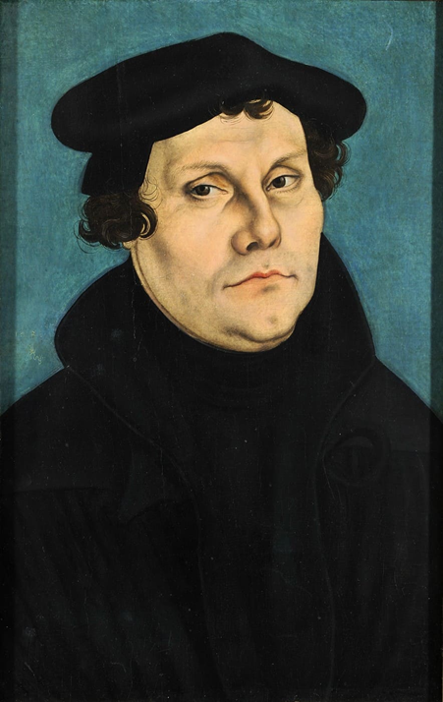
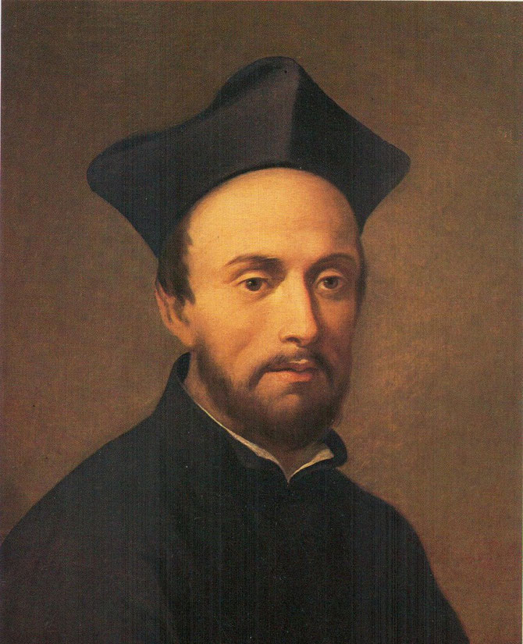
Кто я ? Расскажите обо мне
М.Лютер
Игнатий Лойола

Slide 16
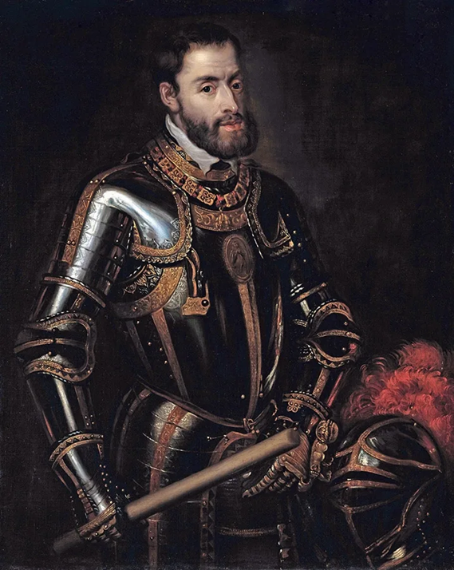
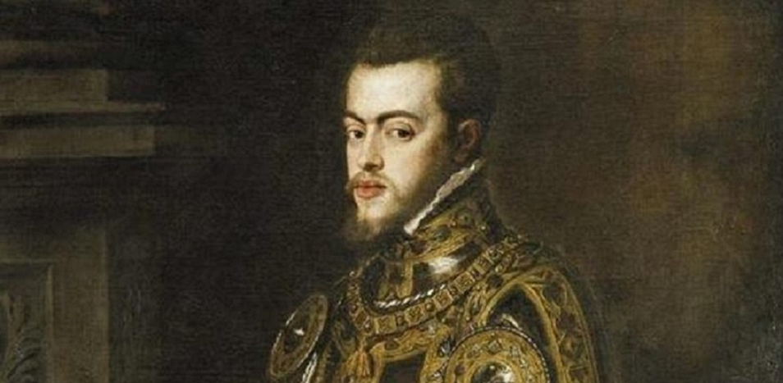
Кто я ? Расскажите обо мне
Карл V Габсбург 1500-1558
Филипп II

Slide 17
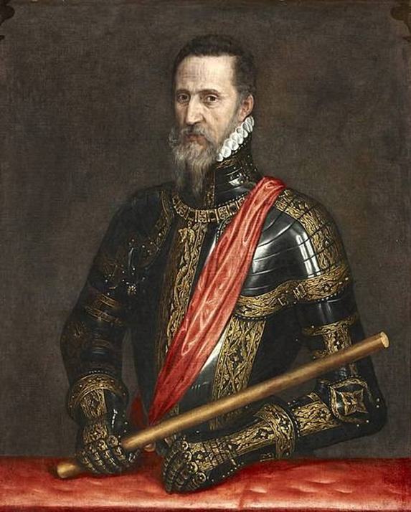
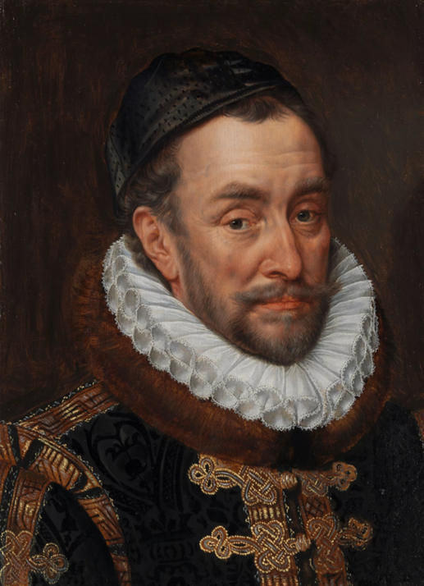
Кто я ? Расскажите обо мне
Герцог Альба
Вильгельм Оранский

Slide 18
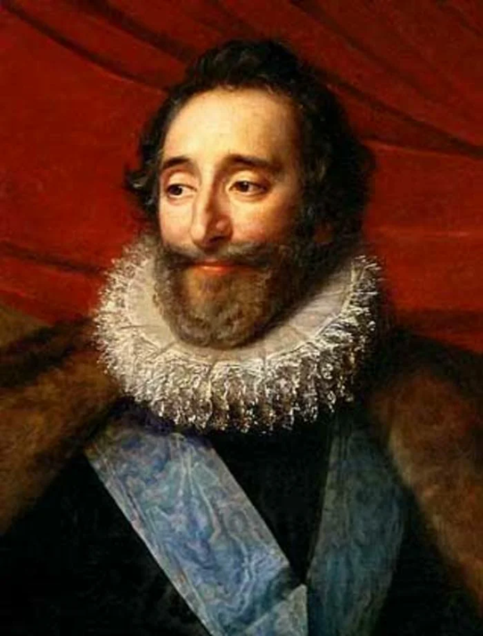
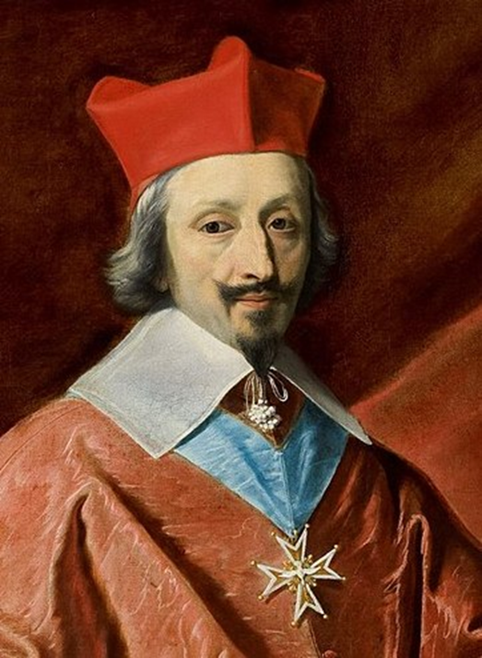
Кто я ? Расскажите обо мне
Генрих IV Бурбон
кардинал Ришельё.

Slide 19
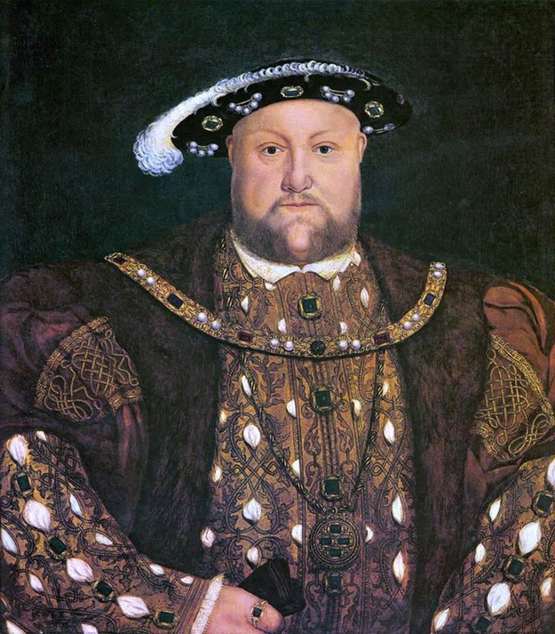
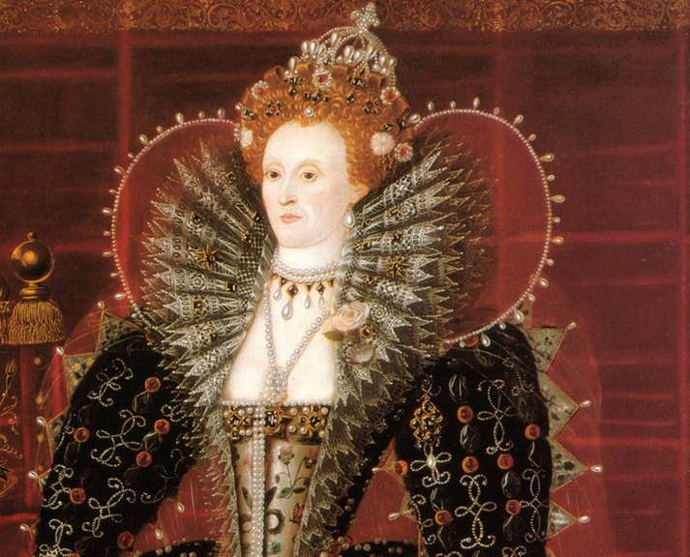
Кто я ? Расскажите обо мне
Генрих VIII
Елизавета I

Slide 20
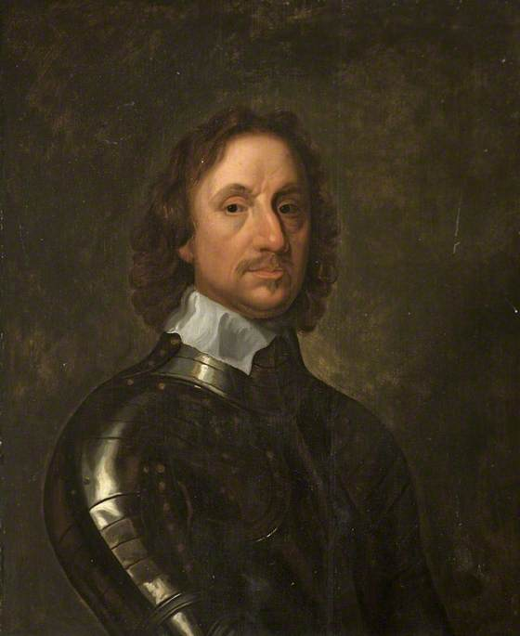
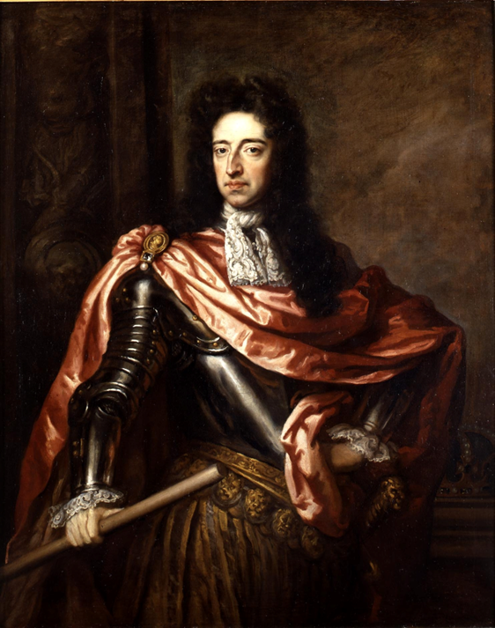
Оливер Кромвель
Вильгельм III

Slide 21
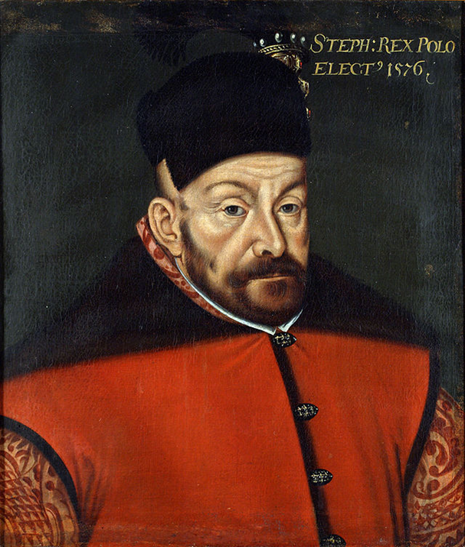
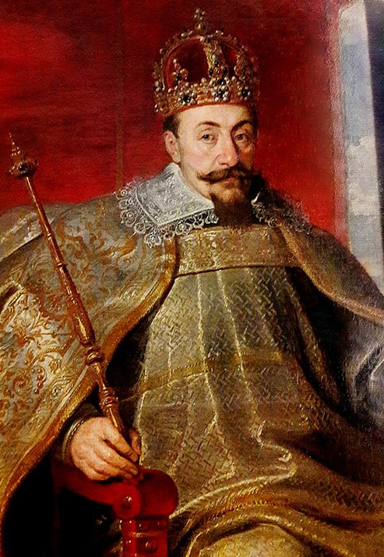
Кто я ? Расскажите обо мне
Стефан Баторий
Сигизмунд III

Slide 22
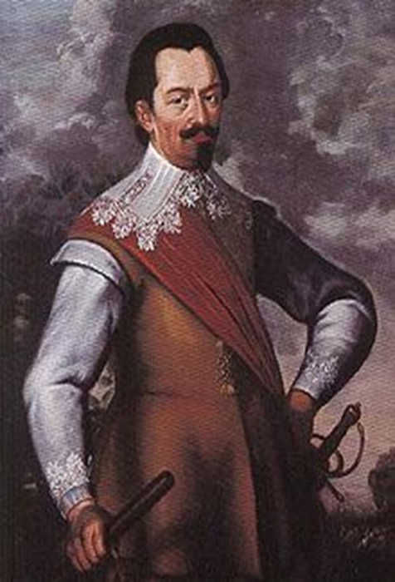
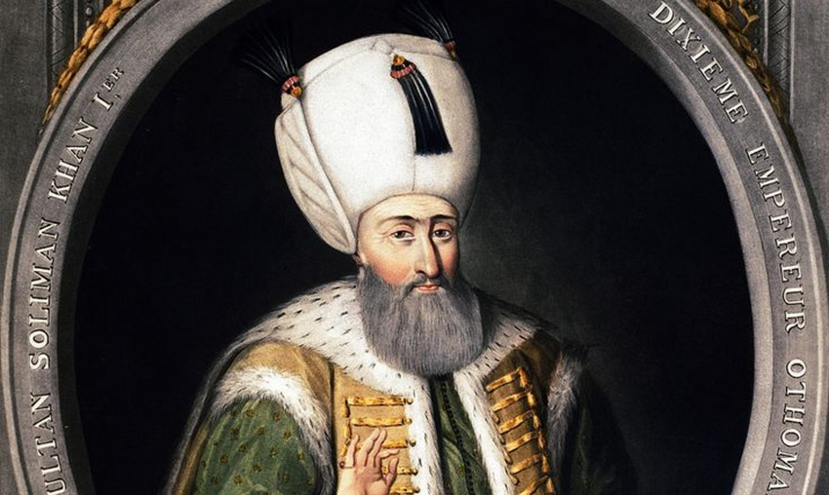
Кто я ? Расскажите обо мне
Альбрехт Валенштайн
Сулейман Великолепный

Slide 23
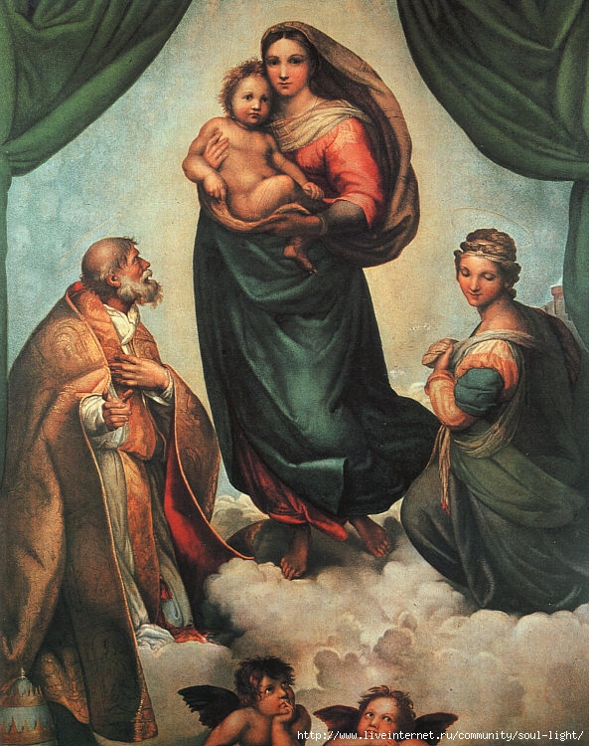
Назовите автора и название картины

Slide 24
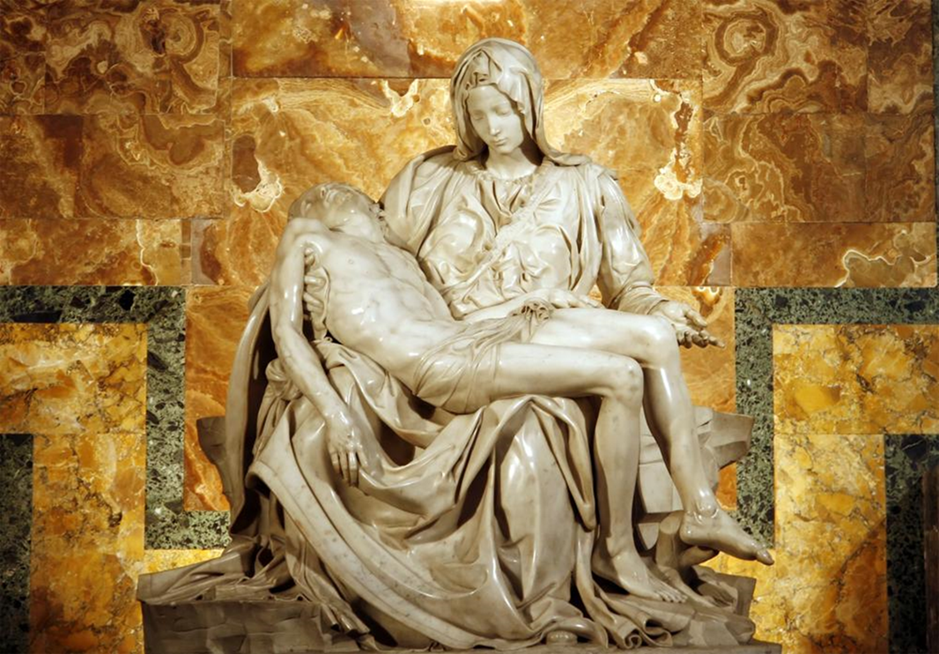
Назовите автора и название скульптуры

Slide 25
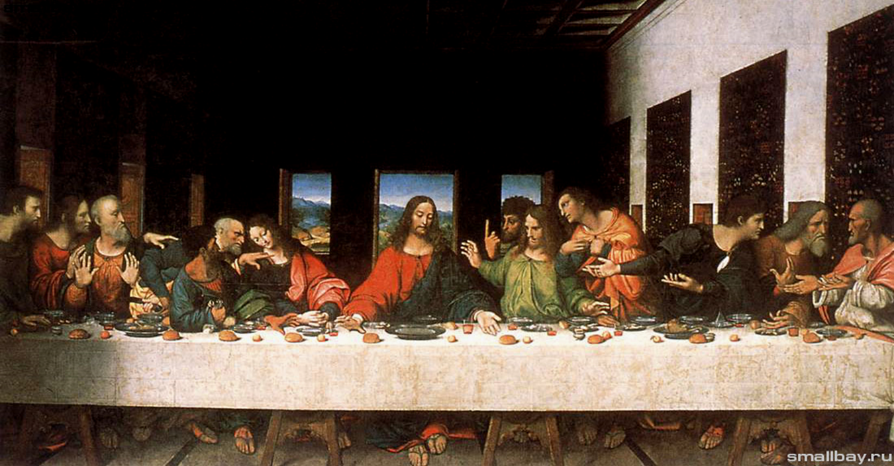
Назовите автора и название работы

Slide 26
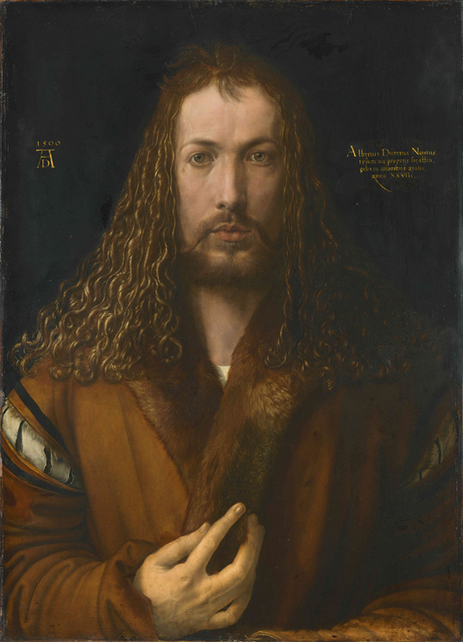
Автор и название работы

Slide 27
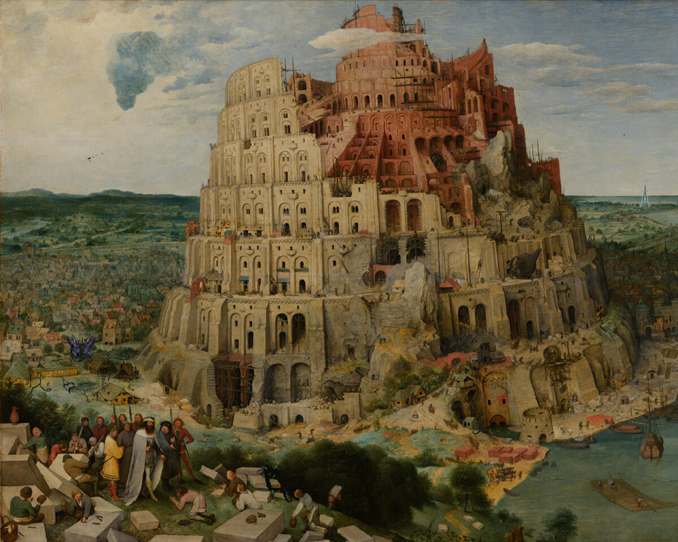
Автор и название работы

Slide 28
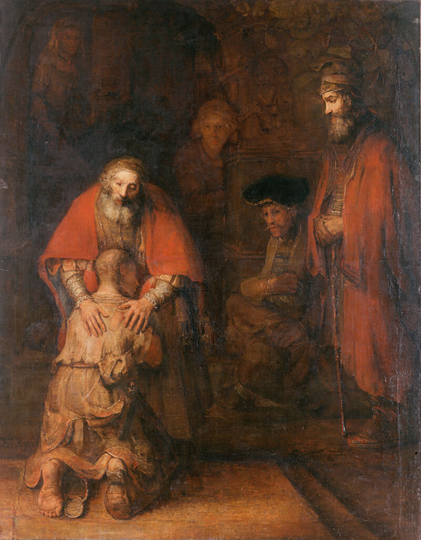
Название работы и автор

Slide 29
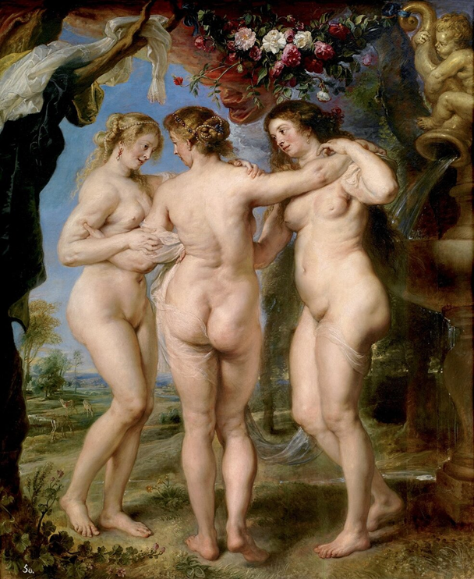
Название работы и автор

